Slide 1
ΑΝΤΙΔΡΑΣΤΗΡΕΣ ΟΜΟΓΕΝΩΝ ΧΗΜΙΚΩΝ ΔΙΕΡΓΑΣΙΩΝ
Τύποι ομογενών αντιδραστήρων

Slide 2
Τύποι ομογενών αντιδραστήρων
Υπάρχει μια μεγάλη πληθώρα αντιδραστήρων που διαφέρουν ως προς το σχήμα, το μέγεθος, τις συνθήκες λειτουργίας και τις δυνατότητες σχεδιασμού.
Από άποψης σχεδιασμού οι αντιδραστήρες ομογενών χημικών διεργασιών χωρίζονται στις παρακάτω κατηγορίες:

Slide 3
Τύποι ομογενών αντιδραστήρων
Ασυνεχούς λειτουργίας (batch reactors)
Συνεχούς λειτουργίας (ροής) (continuous reactors)
Αναδευόμενου δοχείου (σταθερού όγκου) συνεχούς λειτουργίας με προσέγγιση στην ιδανική ανάμιξη (continuous stirred-tank reactor , constant volume stirred tank reactor αλλιώς CSTR ή CVSTR)

Slide 4
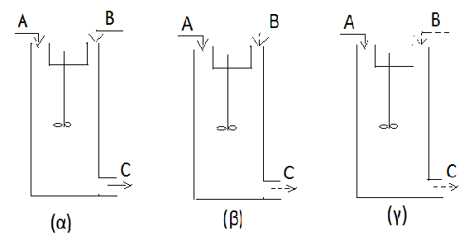
Αντιδραστήρες αναδευόμενου δοχείου
(α) συνεχούς λειτουργίας (συνεχής τροφοδοσία των αντιδρώντων Α και Β και συνεχής απομάκρυνση του προιόντος C)
( β) ημισυνεχούς λειτουργίας (συνεχής τροφοδοσία του Α, κατά διαστήματα του Β, κατά διαστήματα η απομάκρυνση του προιόντος C)
(γ) ασυνεχούς λειτουργίας (κατά διαστήματα και των τριών)

Slide 5
Τύποι ομογενών αντιδραστήρων
Συστοιχία αντιδραστήρων αναδευόμενων δοχείων (σταθερού όγκου) συνεχούς λειτουργίας (CSTRs ή CVSTRs) με προσέγγιση στην εμβολική ροή (plug flow)
Αυλωτοί αντιδραστήρες εμβολικής ροής (plug flow tubular reactors)
Αυλωτοί αντιδραστήρες γραμμικής ροής (laminar flow tubular reactors)

Slide 6
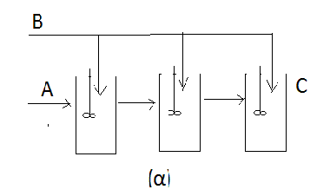
Άλλοι τρόποι σύνδεσης και τροφοδοσίας των χημικών αντιδραστηρίων αναδευόμενου δοχείου
(α) πολλαπλή τροφοδοσία

Slide 7
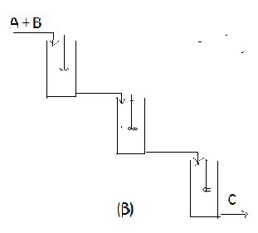
Άλλοι τρόποι σύνδεσης και τροφοδοσίας των χημικών αντιδραστηρίων αναδευόμενου δοχείου
(β) απλή τροφοδοσία

Slide 8
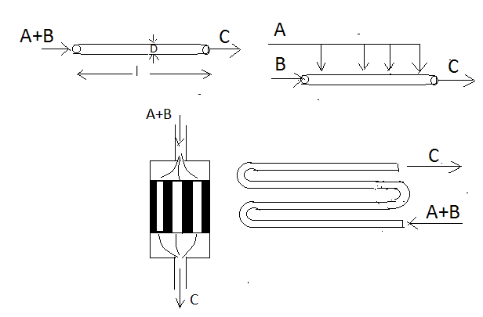
Αυλωτοί αντιδραστήρες

Slide 9
Κανόνες επιλογής αντιδραστήρων
Σε αντιδράσεις που γίνονται σε ισόθερμες συνθήκες και χαμηλές πιέσεις ενδείκνυνται οι CSTR αντιδραστήρες
Oι ομογενείς αντιδράσεις στην αέρια φάση γίνονται καλύτερα στους αυλωτούς αντιδραστήρες
Οι αντιδράσεις υγρής φάσης μπορούν να γίνουν και σε CSTR και σε αυλωτούς αντιδραστήρες
Οι αντιδράσεις που γίνονται σε μικρή κλίμακα και όταν μεταβάλλονται οι συνθήκες λειτουργίας ( C, P) γίνονται σε ασυνεχούς λειτουργίας αντιδραστήρες

Slide 10
ΜΕΤΡΟΥΜΕΝΑ ΜΕΓΕΘΗ
Χρόνος χώρου αντιδραστήρα, t_{F}
Ταχύτητα χώρου αντιδραστήρα, u_{F}
Όγκος αντιδραστήρα, V_{R} σε m³
Ολική ογκομετρική παροχή (τροφοδοσία), Q_{o} σε m³/s με χ=0
Ολική μαζική (γραμμομοριακή) παροχή (τροφοδοσία), F_{t} σε kmol/s ( F_{t}=ρ_{F} ∙Q_{o})
Πυκνότητα της τροφοδοσίας, ρ_{F} σε kmol/m³

Slide 11
ΜΕΤΡΟΥΜΕΝΑ ΜΕΓΕΘΗ
t_{F} = V_{R} / Q_{o} = V_{R}∙ ρ_{F} / F_{t}
Τα t_{F} και u_{F} δίνουν μια ένδειξη για το μέγεθος του αντιδραστήρα που θα εξασφαλίζει έναν βαθμό μετατροπής χ (μικρό t_{F} μεγάλο u_{F} σημαίνει αντιδραστήρα μικρού όγκου και το αντίστροφο)
Ο όγκος του αντιδραστήρα V_{R} ρυθμίζεται σε σχέση με την Q_{o} ώστε τα αντιδρώντα να παραμένουν σε αυτόν το απαιτούμενο χρονικό διάστημα που αντιστοιχεί στον μέσο χρόνο παραμονής, ṫ
u_{F} = 1/ t_{F} = Q_{o} / V_{R} = ρ_{F} / V_{R}∙F_{t}

Slide 12
ΙΣΟΖΥΓΙΑ ΜΑΖΑΣ ΣΤΟΥΣ ΑΝΤΙΔΡΑΣΤΗΡΕΣ
Ο σχεδιασμός βασίζεται στα ισοζύγια μάζας του αντιδραστήρα και ιδίως στο ισοζύγιο που αναφέρεται στο συστατικό-κλειδί, π.χ. ένα από τα αντιδρώντα, το Α
Γενικότερα τα ισοζύγια μάζας (αλλά και ενέργειας) πρέπει να εφαρμόζονται σε στοιχειώδη όγκο δV του αντιδραστήρα και σε στοιχειώδη χρόνο δt ανάλογα με την περίπτωση

Slide 13
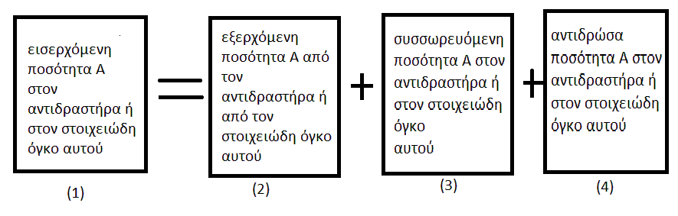
ΙΣΟΖΥΓΙΑ ΜΑΖΑΣ ΣΤΟΥΣ ΑΝΤΙΔΡΑΣΤΗΡΕΣ

Slide 14
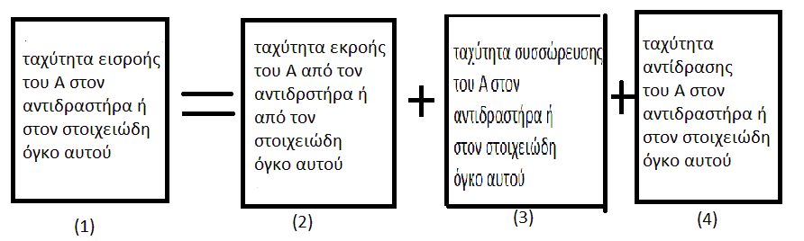
ΙΣΟΖΥΓΙΑ ΜΑΖΑΣ ΣΤΟΥΣ ΑΝΤΙΔΡΑΣΤΗΡΕΣ
Εναλλακτικά το ισοζύγιο μάζας μπορεί να εκφραστεί και ανά μονάδα χρόνου, δηλαδή ρυθμούς ή ταχύτητες

Slide 15
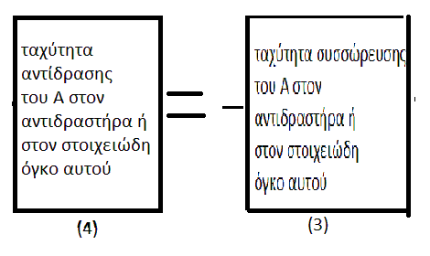
ΙΣΟΖΥΓΙΑ ΜΑΖΑΣ ΣΤΟΥΣ ΑΝΤΙΔΡΑΣΤΗΡΕΣ
Στους αντιδραστήρες ασυνεχούς λειτουργίας δεν υπάρχει εισροή και εκροή , δηλαδή οι όροι (1) και (2) δεν υπάρχουν

Slide 16
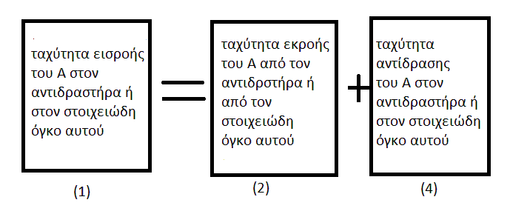
ΙΣΟΖΥΓΙΑ ΜΑΖΑΣ ΣΤΟΥΣ ΑΝΤΙΔΡΑΣΤΗΡΕΣ
Στους αντιδραστήρες συνεχούς λειτουργίας δεν υπάρχει συσσώρευση, δηλαδή ο όρος (3) δεν υπάρχει, οπότε

Slide 17
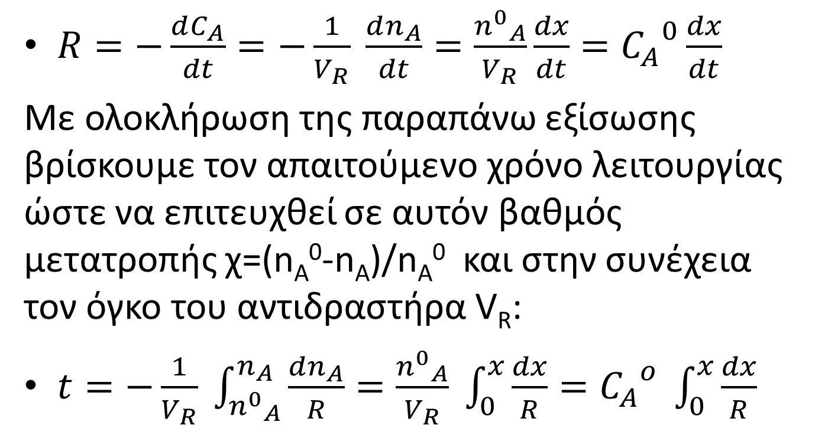
Αντιδραστήρες ασυνεχούς λειτουργίας
$R=−\frac{dC_{A}}{dt}=−\frac{1}{V_{R}} \frac{dn_{A}}{dt}=\frac{{n^{0}}_{A}^{}}{V_{R}}\frac{dx}{dt}={C_{A}}^{0}\frac{dx}{dt}$
Mε ολοκλήρωση της παραπάνω εξίσωσης βρίσκουμε τον απαιτούμενο χρόνο λειτουργίας ώστε να επιτευχθεί σε αυτόν βαθμός μετατροπής χ=(n_{A}⁰-n_{A})/n_{A}⁰ και στην συνέχεια τον όγκο του αντιδραστήρα V_{R}:
$t=−\frac{1}{V_{R}} \int_{{n^{0}}_{A}}^{n_{A}}{\frac{dn_{A}}{R}=\frac{{n^{0}}_{A}}{V_{R}} \int_{0}^{x}{\frac{dx}{R}}}={C_{A}}^{o} \int_{0}^{x}{\frac{dx}{R}}$

Slide 18
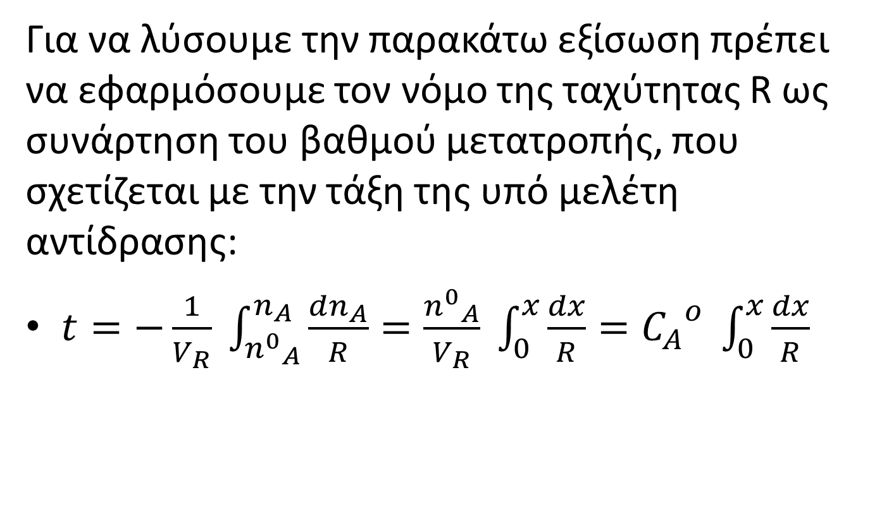
Αντιδραστήρες ασυνεχούς λειτουργίας
Για να λύσουμε την παρακάτω εξίσωση πρέπει να εφαρμόσουμε τον νόμο της ταχύτητας R ως συνάρτηση του βαθμού μετατροπής, που σχετίζεται με την τάξη της υπό μελέτη αντίδρασης:
$t=−\frac{1}{V_{R}} \int_{{n^{0}}_{A}}^{n_{A}}{\frac{dn_{A}}{R}=\frac{{n^{0}}_{A}}{V_{R}} \int_{0}^{x}{\frac{dx}{R}}}={C_{A}}^{o} \int_{0}^{x}{\frac{dx}{R}}$

Slide 19
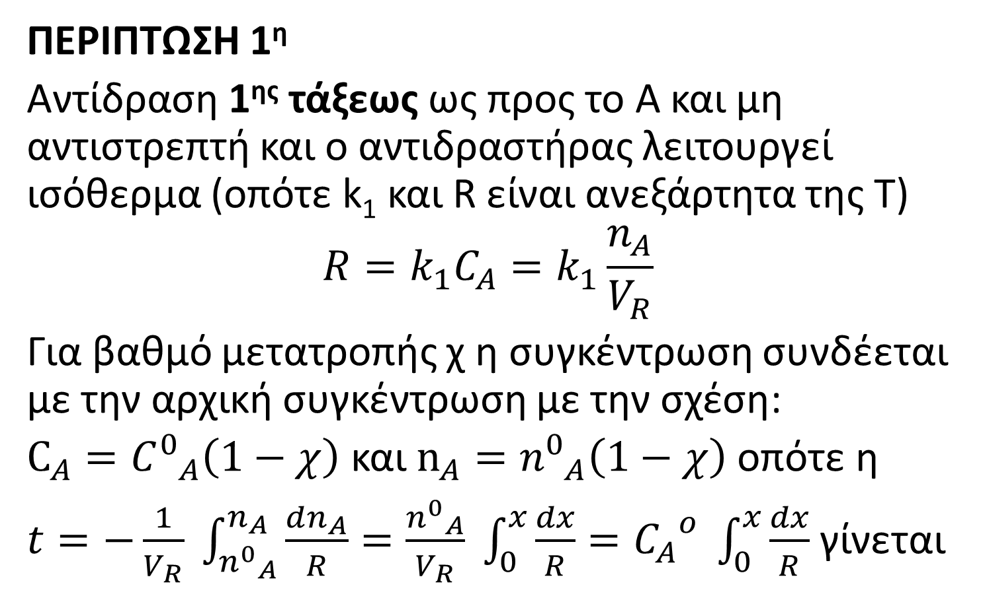
Αντιδραστήρες ασυνεχούς λειτουργίας
ΠEΡΙΠΤΩΣΗ 1^{η}
Αντίδραση 1^{ης} τάξεως ως προς το Α και μη αντιστρεπτή και ο αντιδραστήρας λειτουργεί ισόθερμα (οπότε k₁ και R είναι ανεξάρτητα της Τ)
$$R=k_{1}C_{A}=k_{1}\frac{n_{A}}{V_{R}}$$
Για βαθμό μετατροπής χ η συγκέντρωση συνδέεται με την αρχική συγκέντρωση με την σχέση:
$C_{A}={C^{0}}_{A}\left(1−χ\right)$ και $n_{A}={n^{0}}_{A}\left(1−χ\right)$ oπότε η
$t=−\frac{1}{V_{R}} \int_{{n^{0}}_{A}}^{n_{A}}{\frac{dn_{A}}{R}=\frac{{n^{0}}_{A}}{V_{R}} \int_{0}^{x}{\frac{dx}{R}}}={C_{A}}^{o} \int_{0}^{x}{\frac{dx}{R}}$ γίνεται

Slide 20

Αντιδραστήρες ασυνεχούς λειτουργίας
ΠEΡΙΠΤΩΣΗ 1^{η}
$t={C_{A}}^{o} \int_{0}^{x}{\frac{dx}{k_{1}{C^{0}}_{A}(1−x)}=\frac{1}{k_{1}}}\int_{0}^{x}{\frac{dx}{(1−x)}}$ που δείχνει ότι ο χρόνος εξαρτάται από την k₁ και το χ και όχι από την αρχική συγκέντρωση C_{A}⁰.

Slide 21
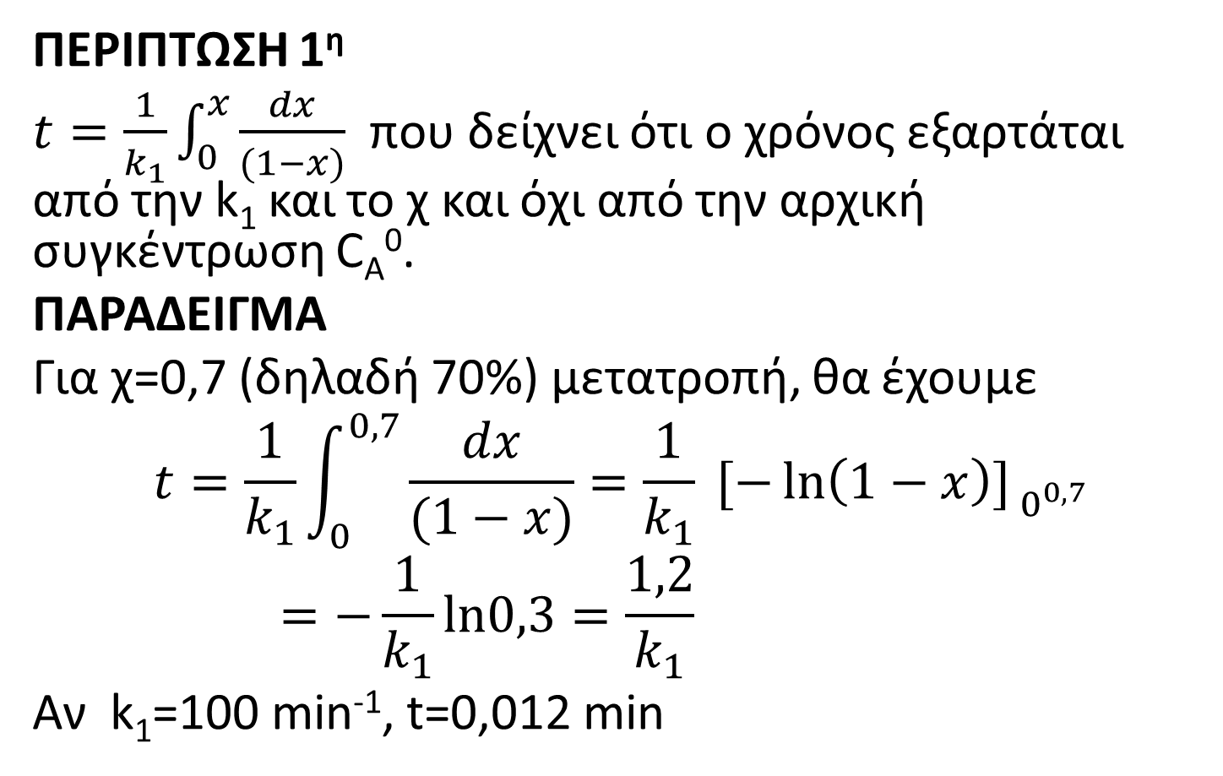
Αντιδραστήρες ασυνεχούς λειτουργίας
ΠEΡΙΠΤΩΣΗ 1^{η}
$t=\frac{1}{k_{1}}\int_{0}^{x}{\frac{dx}{(1−x)}}$ που δείχνει ότι ο χρόνος εξαρτάται από την k₁ και το χ και όχι από την αρχική συγκέντρωση C_{A}⁰.
ΠΑΡΑΔΕΙΓΜΑ
Για χ=0,7 (δηλαδή 70%) μετατροπή, θα έχουμε
$$t=\frac{1}{k_{1}}\int_{0}^{0,7}{\frac{dx}{(1−x)}=\frac{1}{k_{1}} {[−\ln\left(1−x\right)]}_{ 0^{0,7}}^{}}=−\frac{1}{k_{1}}ln0,3=\frac{1,2}{k_{1}}$$
Aν k₁=100 min⁻¹, t=0,012 min

Slide 22
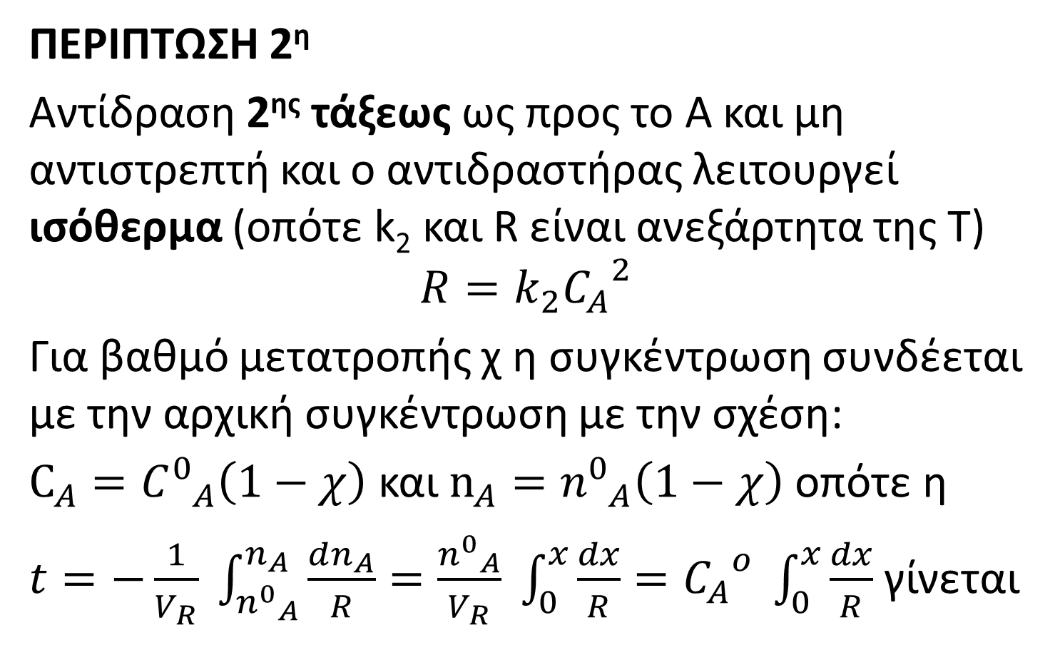
Αντιδραστήρες ασυνεχούς λειτουργίας
ΠEΡΙΠΤΩΣΗ 2^{η}
Αντίδραση 2^{ης} τάξεως ως προς το Α και μη αντιστρεπτή και ο αντιδραστήρας λειτουργεί ισόθερμα (οπότε k₂ και R είναι ανεξάρτητα της Τ)
$$R=k_{2}{C_{A}}^{2}$$
Για βαθμό μετατροπής χ η συγκέντρωση συνδέεται με την αρχική συγκέντρωση με την σχέση:
$C_{A}={C^{0}}_{A}\left(1−χ\right)$ και $n_{A}={n^{0}}_{A}\left(1−χ\right)$ oπότε η
$t=−\frac{1}{V_{R}} \int_{{n^{0}}_{A}}^{n_{A}}{\frac{dn_{A}}{R}=\frac{{n^{0}}_{A}}{V_{R}} \int_{0}^{x}{\frac{dx}{R}}}={C_{A}}^{o} \int_{0}^{x}{\frac{dx}{R}}$ γίνεται

Slide 23
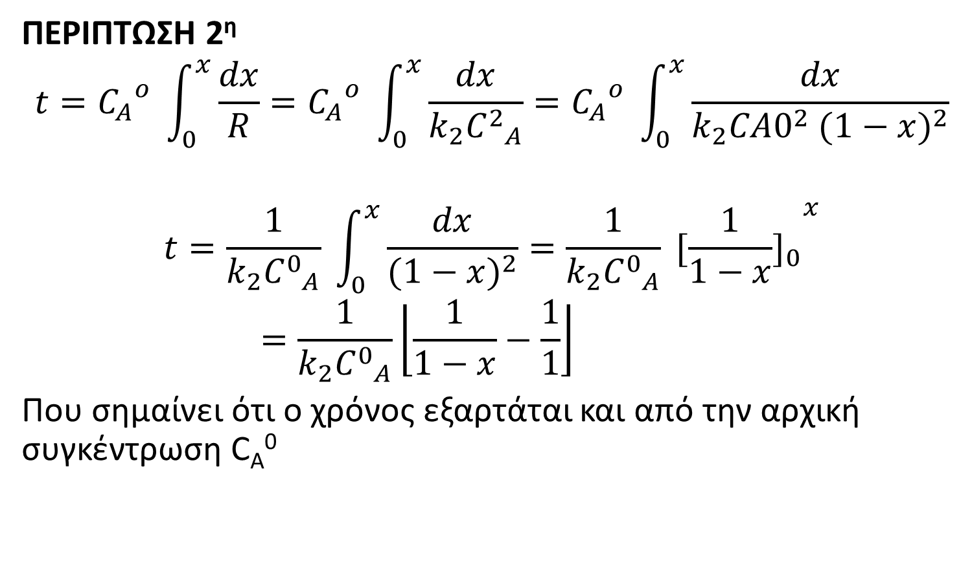
Αντιδραστήρες ασυνεχούς λειτουργίας
ΠEΡΙΠΤΩΣΗ 2^{η}
$$t={C_{A}}^{o} \int_{0}^{x}{\frac{dx}{R}={C_{A}}^{o} \int_{0}^{x}{\frac{dx}{k_{2}{C^{2}}_{A}}={C_{A}}^{o} \int_{0}^{x}{\frac{dx}{k_{2}{{CA0}^{2}}_{ }{(1−x)}^{2}}}}}$$
$$t=\frac{1}{k_{2}{C^{0}}_{A}} \int_{0}^{x}{\frac{dx}{{(1−x)}^{2}}}=\frac{1}{k_{2}{C^{0}}_{A}} {{[\frac{1}{1−x}]}_{0}}_{}^{x}=\frac{1}{k_{2}{C^{0}}_{A}}\left\lfloor \frac{1}{1−x}−\frac{1}{1}\right\rfloor$$
Που σημαίνει ότι ο χρόνος εξαρτάται και από την αρχική συγκέντρωση C_{A}⁰

Slide 24
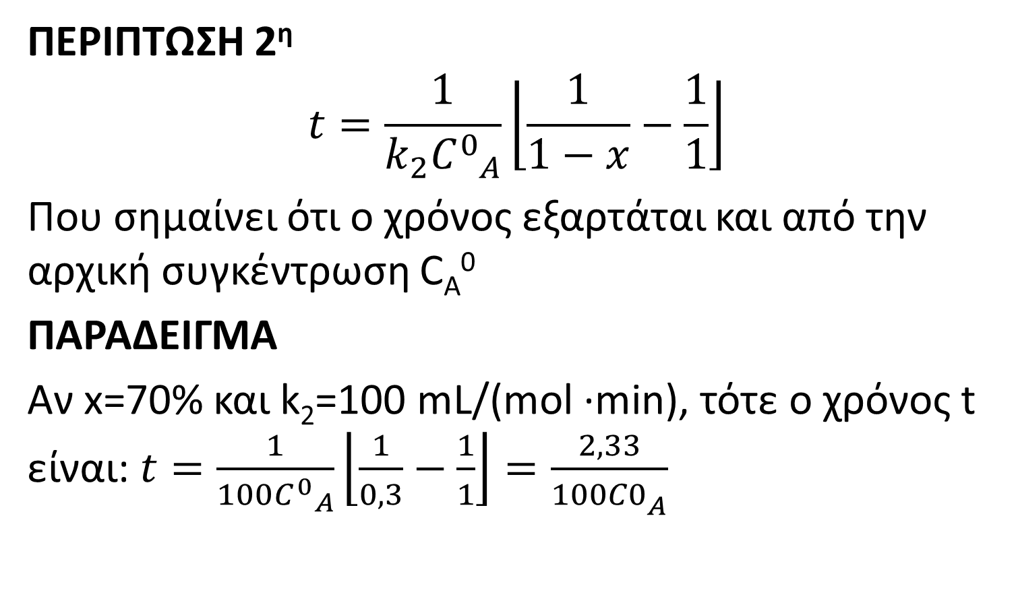
Αντιδραστήρες ασυνεχούς λειτουργίας
ΠEΡΙΠΤΩΣΗ 2^{η}
$$t=\frac{1}{k_{2}{C^{0}}_{A}}\left\lfloor \frac{1}{1−x}−\frac{1}{1}\right\rfloor$$
Που σημαίνει ότι ο χρόνος εξαρτάται και από την αρχική συγκέντρωση C_{A}⁰
ΠΑΡΑΔΕΙΓΜΑ
Αν x=70% και k₂=100 mL/(mol ∙min), τότε ο χρόνος t είναι: $t=\frac{1}{100{C^{0}}_{A}}\left\lfloor \frac{1}{0,3}−\frac{1}{1}\right\rfloor =\frac{2,33}{100{C0}_{A}^{}}$

Slide 25
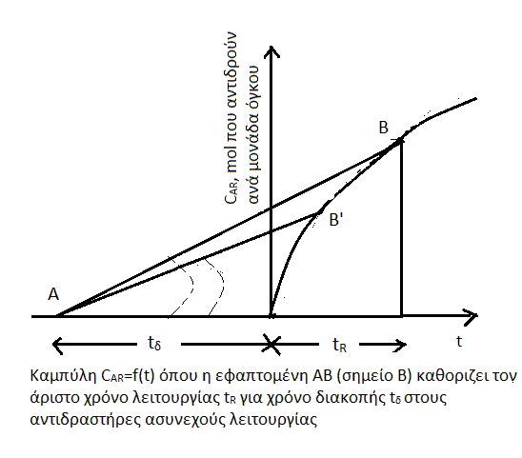
Αντιδραστήρες ασυνεχούς λειτουργίας
Πρέπει να σταματήσουμε τον αντιδραστήρα, να απομακρύνουμε τα προιόντα , καθαρίζουμε τον αντιδραστήρα, τον ξαναγεμίζουμε και επαναλαμβάνουμε την ίδια διαδικασία. Αν t_{δ} είναι ο χρόνος διακοπής τότε ο άριστος χρόνος λειτουργίας του αντιδραστήρα t_{R}, στον οποίο θα έχουμε την μεγαλύτερη ταχύτητα παραγωγής C_{AR}/(t_{δ} +t_{R})θα βρίσκεται από την εφαπτομένη στο διπλανό σχήμα.

